Slide 1

NKUF4
编译系统设计赛
队员：徐文斌 许友锐 栗心武 聂志强
指导教师：王刚 李忠伟
南开大学

Slide 2
目录
CONTENTS
01
02
03
04
整体架构
中间代码优化
目标代码优化
效果与总结

Slide 3

整体架构

Slide 4

设计架构
DESIGN ARCHITECTURE
开发环境
前端
中间表示
后端
Linux & C++
Flex & Bison
LLVM IR兼容
ARM v7
使用C++17标准开发项目。在Ubuntu 64位操作系统上进行本地测试。
基于Flex和Bison， 完成词法分析、语法分析部分，并构建抽象语法树（AST）。
使用与 LLVM IR 兼容的中间代码。由 AST 生成 load/store 形式的IR，mem2reg 后得到 phi 形式的 SSA，并在此基础上优化。
由 SSA Destruction 得到非 SSA 形式 IR，将IR转换，生成 ARM v7 汇编代码。

Slide 5
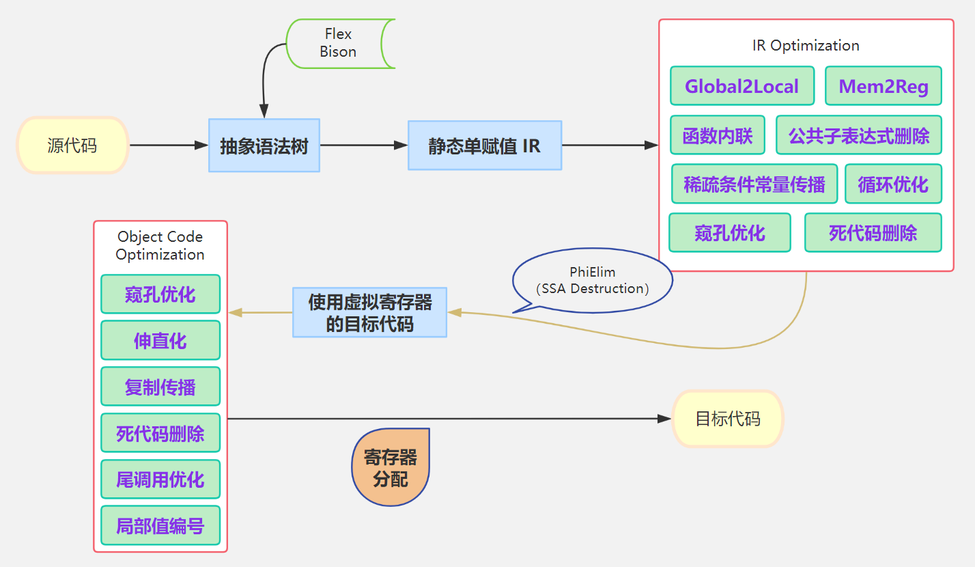
设计架构
DESIGN ARCHITECTURE

Slide 6
中间代码优化

Slide 7
中间代码优化总览
INTERMEDIATE REPRESENTATION OPTIMIZATION
全局变量局部化
Mem2Reg
函数内联
稀疏条件常量传播
公共子表达式删除
控制流简化
死代码删除
全局值编号
循环不变代码外提
循环展开
循环强度削弱
窥孔优化

Slide 8
中间代码优化
INTERMEDIATE REPRESENTATION OPTIMIZATION
全局变量局部化
对于全局int/float类型变量，转换为函数内的局部变量。
在函数内发生函数调用前，store 被调函数需要 load 的全局变量，调用后 load 被调函数 store 的全局变量
返回前 store 所有发生修改的全局变量
对于全局从未发生 store 的全局变量，将其视为常数处理。
memory to register
将 load/store 形式的 SSA 转换成 phi 形式 的 SSA
减少多余 load/store，并便于后续优化

Slide 9
中间代码优化
INTERMEDIATE REPRESENTATION OPTIMIZATION
稀疏条件常数传播
利用流图的边和SSA边来传递信息实现程序的符号执行
更精确地传播常数及移除无用代码
公共子表达式删除
基于可用表达式分析进行
结合纯函数分析删除重复函数调用
在 store 指令后添加 load 指令，从而删除更多 load 指令

Slide 10
中间代码优化
INTERMEDIATE REPRESENTATION OPTIMIZATION
函数内联
对于非递归的函数，如果函数参数过多或函数代码较短，则选择将函数内联。
减少由于函数调用带来的额外开销，为后续优化创造条件。
死代码删除
标识所有定义必要值的指令，包括部分函数调用及返回语句。
迭代标识所有对定义必要值有贡献的指令（markBasic & markStore）。
到达不动点时，未被标记的指令均为死代码，从而进行删除。
全局值编号
按逆拓扑序遍历的全局值编号，将所有计算尽可能前提。
把phi节点中的值伴随前提，将冗余表达式删除。
同时完成了循环代码外提和phi节点化简。

Slide 11
中间代码优化
INTERMEDIATE REPRESENTATION OPTIMIZATION
循环不变代码外提
减少循环中重复代码的计算。
循环强度削弱
循环优化
计算归纳变量和循环不变操作数信息，接下来将循环体中与部分归纳变量相关的计算转化为加法指令。
循环展开
若循环次数确定，则全部展开；否则以4为单位展开，减少跳转语句，并为冗余删除创造条件。

Slide 12
目标代码优化

Slide 13
目标代码优化总览
OBJECT CODE OPTIMIZATION
死代码删除
控制流优化
窥孔优化
局部值编号
复制传播
强度削弱

Slide 14
目标代码优化
OBJECT CODE OPTIMIZATION
死代码删除
基于活跃变量分析完成死代码删除
局部值编号
基本块内值编号，主要删除数组相关的冗余
控制流优化
单前驱与单后继块的合并
只有一句无条件跳转的基本块的删除
删除顺序连接基本块间的无条件跳转
如果条件跳转目标块内指令较少，将该块并入当前块

Slide 15
目标代码优化
OBJECT CODE OPTIMIZATION
强度削弱
强度削弱
优化目标代码中的乘除模指令
复制传播
清除由其他优化引入的mov指令
清除ir代码至asm代码翻译中引入的mov指令
窥孔优化
使用更快速的指令替换特定指令序列
Origin Calculation | Optimized Calculation
y = x / 8 | y = x >> 3 (x > 0)
y = x * 64 | y = x << 6
y = x % 4 | y = x & 3
窥孔优化
Origin Calculation | Optimized Calculation
add v11, fp, #-12 ldr v277, [v11] | ldr v227, [fp, #-12]
mul v0, v1, v2 add v3, v4, v0 | mla v3, v1, v2, v4

Slide 16
寄存器分配
OBJECT CODE OPTIMIZATION
图着色寄存器分配
基于图着色算法，将虚拟寄存器映射为arm通用寄存器
使用到达定值和活跃变量分析构建干涉图
使用george算法进行干涉图聚合
根据循环嵌套层数以及节点的度数估算溢出代价
尽可能多地使用寄存器，使用ip寄存器和lr寄存器，共有13个寄存器可供分配，减少寄存器溢出

Slide 17
效果与总结

Slide 18
优化效果
优化前后运行时间对比
单位：s
Gcc O2
Ours

Slide 19
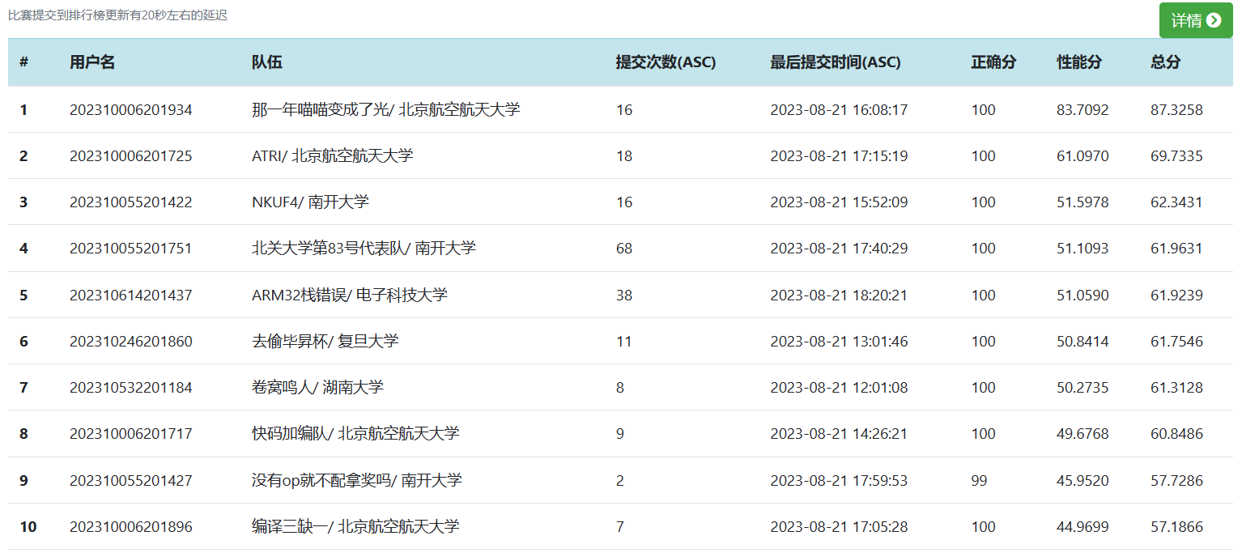
决赛成绩

Slide 20


